Slide 1
Право ребенка на свободу выбора друзей
Классный руководитель 7 класса
Халтурина Е.Ю.

Slide 2
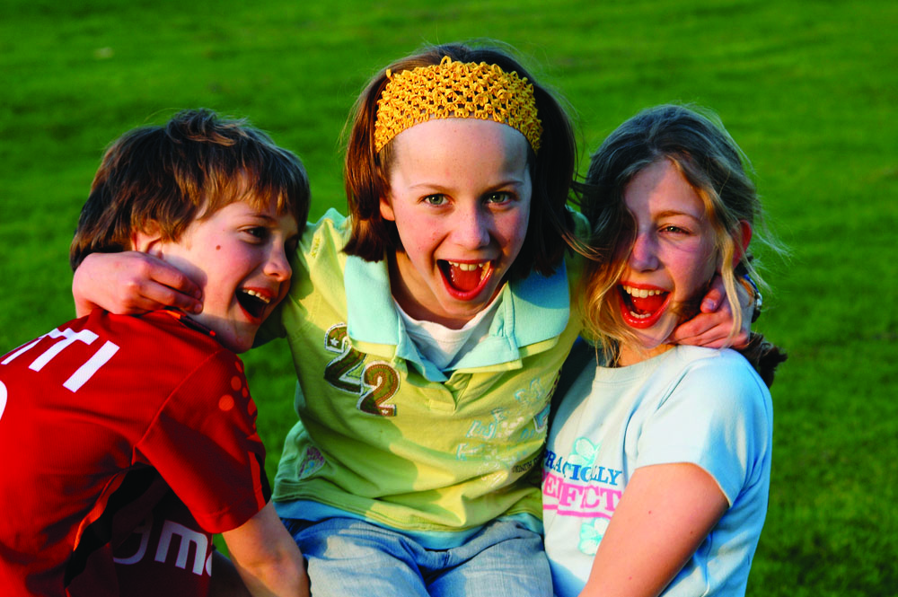
Есть ли у тебя друзья в классе?
Да 16
Да , но не все 2
Один 1
Не все, некоторые просто знакомые 1
Весь класс 1

Slide 3
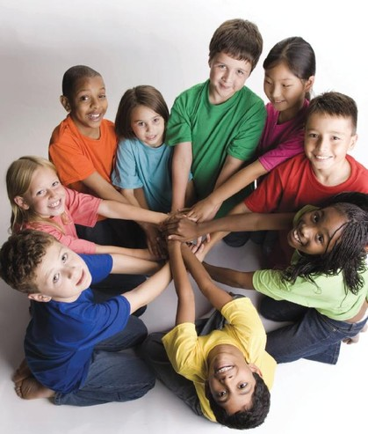
Сколько у тебя друзей?
Много 11
Достаточно 3
Один 1
Половина класса 1

Slide 4
Как родители относятся к твоим друзьям?
Хорошо 7
Нормально 3
Хорошо, потому, что у всех нет вредных привычек 2
К некоторым не очень 1
Смотря к каким, к большинству положительно 1

Slide 5
Запрещают ли тебе родители дружить с кем – нибудь из твоих друзей?
Нет 14
Да 3
Нет, это мой выбор 1
Нет, только с одним 1

Slide 6
Приходят ли к тебе в гости твои друзья?
Да 9
Да, но не часто 4
Нет, не приходят 1
Часто и даже с ночевкой 1

Slide 7
Как реагируют на их приход твои родители?
Нормально 9
Равнодушно, им все равно 3
Отлично 2
Негативно 1

Slide 8
Что вы делаете вместе с друзьями?
Играем в компьютер 9
Гуляем 5
Смеемся и слушаем музыку 4
Делаем уроки 2
Делимся советами 1

Slide 9
Ты сам выбирал себе друзей?
Да 14
Нет, друзей не выбирают 1
Нет, они сами меня выбрали 1

Slide 10
Если бы ты сейчас был взрослым, с кем бы ты хотел чтобы дружили твои дети?
Только с хорошими и адекватными людьми 6
Им решать с кем дружить 3
С компанией у которой нет вредных привычек 2
С друзьями старше на год 1

Slide 11
Родители тебе советуют с кем дружить?
Нет 14
Да 3
Иногда 2
Только с хорошими 1

Slide 12
Мои друзья научили меня…
Радоваться жизни 6
Дружить 4
Ничему 2
Быть более свободным в общении 1

Slide 13
Никогда счастье не ставило человека на такую высоту, чтобы он не нуждался в друге. Сенека

